Slide 1
6주차 튜터링

Slide 2
01 배열1

Slide 3
목차
배열이란?
일반 변수와 배열의 차이
배열의 정의 다시 보기
배열의 선언 방식
방법 1. 그냥 선언하기
방법 2. 선언과 동시에 초기화하기
방법 3. 배열을 선언할 때 크기 생략하기쓰레기값
배열을 초기화 하는방식
방법 1. 중괄호 안에 각 배열의 요소의 초기값을 콤마로 구분하여 지정하기
방법 2. 배열 요소의 첨자에 각각 값을 대입하여 초기화 하기
배열을 0으로 초기화 하는 방식
방법 1. 반복문 사용
방법 2. 쉼표 사용
방법 2-1. 쉼표를 노가다로 찍기
방법 2-2. {0,}
배열을 사용할 때의 주의해야 할 점

Slide 4
배열이란?
배열(array)은 연속적인 같은 타입의 변수들의 집합이다.
선언 방법은 다음과 같다
타입 : 배열 요소로 들어가는 변수의 타입을 명시합니다.
배열이름 : 말 그대로 배열의 이름입니다.
배열크기 : 해당 배열이 몇 개의 배열 요소를 가지게 되는지 명시합니다.
타입 배열이름[배열크기];

Slide 5
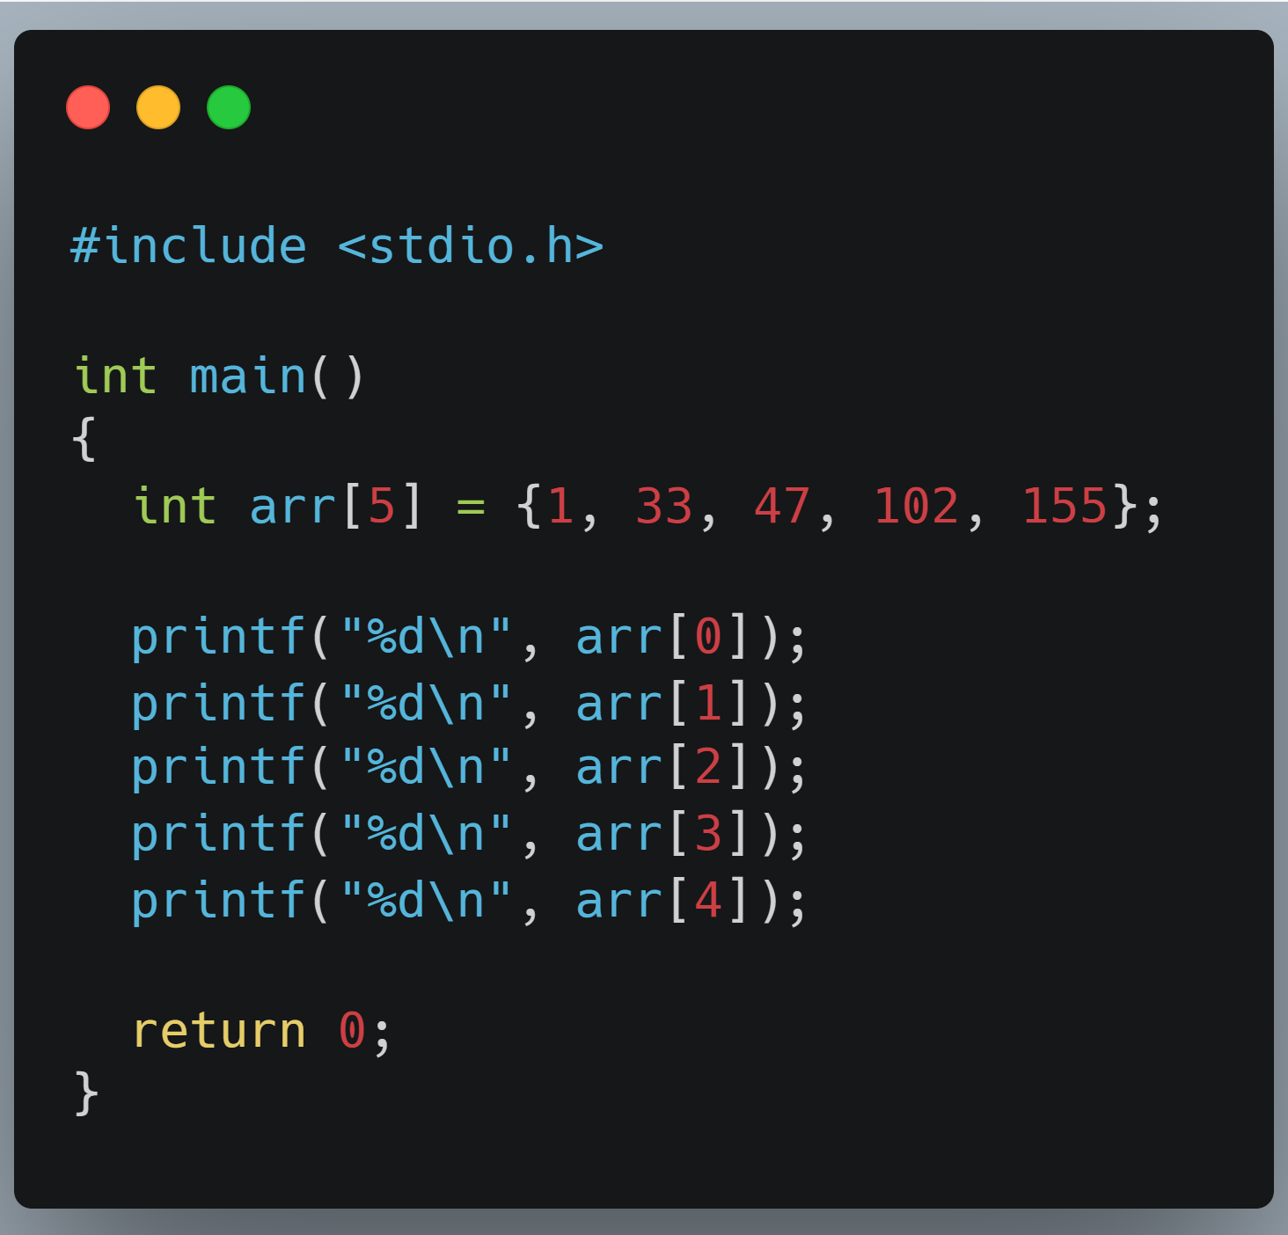
배열이란?
한 번 따라 입력해 보세요~

Slide 6
일반 변수와 배열의 차이
일반 변수의 선언
int a = 5;

Slide 7
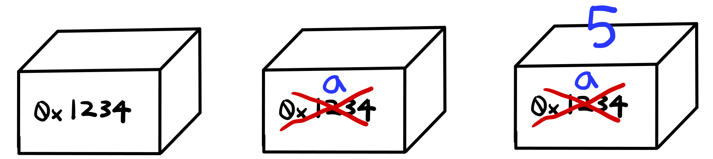

일반 변수와 배열의 차이
일반 변수의 선언
int a = 5;

Slide 8
일반 변수와 배열의 차이
일반 변수의 선언
int a = 5;

Slide 9
일반 변수와 배열의 차이
일반 변수의 선언
int a = 5;

Slide 10
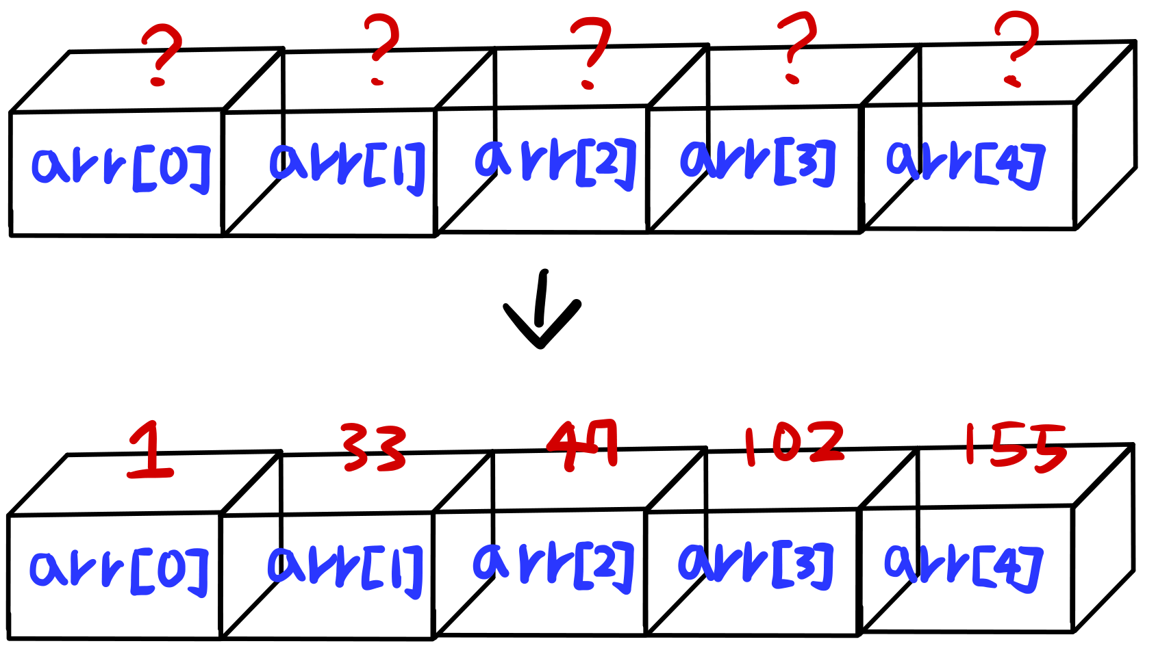
일반 변수와 배열의 차이
배열의 선언
int arr[5] = {1, 33, 47, 102, 155}

Slide 11
일반 변수와 배열의 차이
데이터 타입
크기
배열의 요소
배열의 이름

Slide 12
배열의 선언 방식
배열의 선언 방식에는
크게 세 가지가 있다.
방법 1. 그냥 선언하기
방법 2. 선언과 동시에 초기화하기
방법 3. 배열을 선언할 때 크기 생략하기

Slide 13
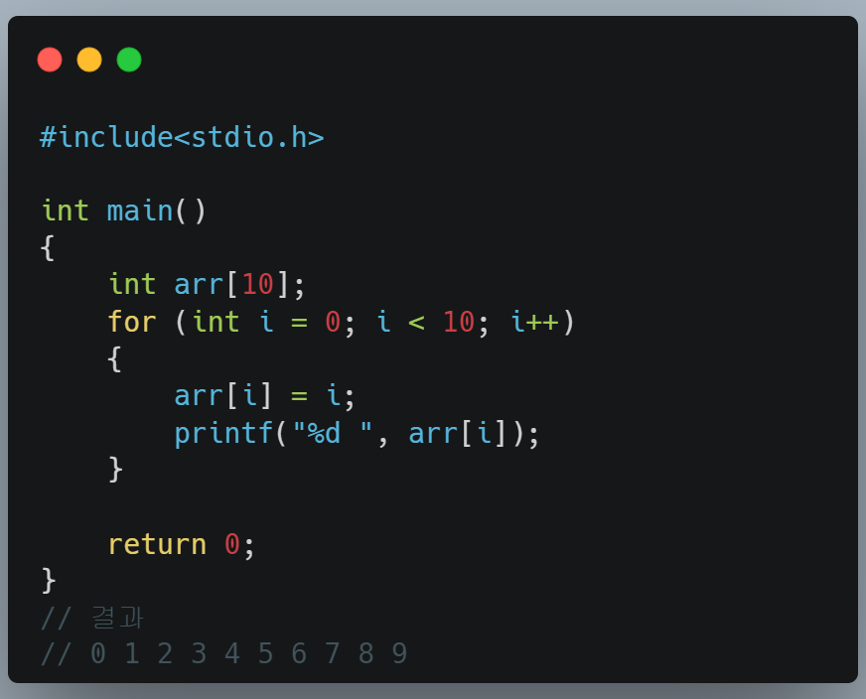
방법 1. 그냥 선언하기

Slide 14
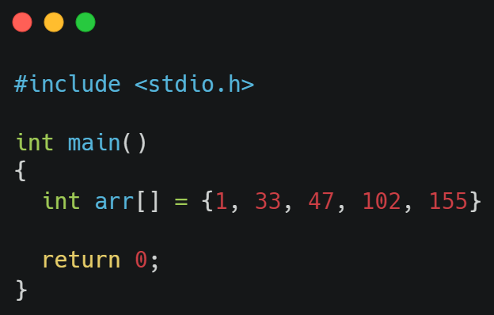
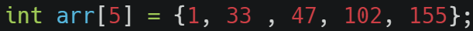
방법 2. 선언과 동시에 초기화하기

Slide 15
방법 3. 배열을 선언할 때 크기 생략하기
배열을 선언할 때 값을 초기화한다면 배열의 크기 생략이 가능하다.
초기화를 하지 않을 때는 생략할 수 없다.

Slide 16
쓰레기 값(garbage value)
메모리에 변수가 할당되기 전에는 우리가 모르는 이상한 값이 들어가 있다.
이런 값을 쓰레기 값 이라고 한다.

Slide 17
쓰레기 값(garbage value)
앞의 슬라이드에서 보았다시피 배열을 선언한 뒤 초기화를 안 하면 쓰레기 값이 들어간다.
쓰레기 값이 들어있으면 프로그래머가 값을 넣는 과정에서 실수가 일어날 수 있다.
실수를 안 하기 위해서 애초에 선언과 동시에 0으로 초기화하는 습관을 들이면 좋다

Slide 18
배열을 초기화 하는 방식
배열을 초기화 하는 방식에는
방법 1. 중괄호 안에 각 배열의 요소의 초기값을 콤마로 구분하여 지정하기
방법 2. 배열 요소의 첨자에 각각 값을 대입하여 초기화 하기
... 있다.

Slide 19
방법 1. 중괄호 안에 (이하생략)지정하기

Slide 20
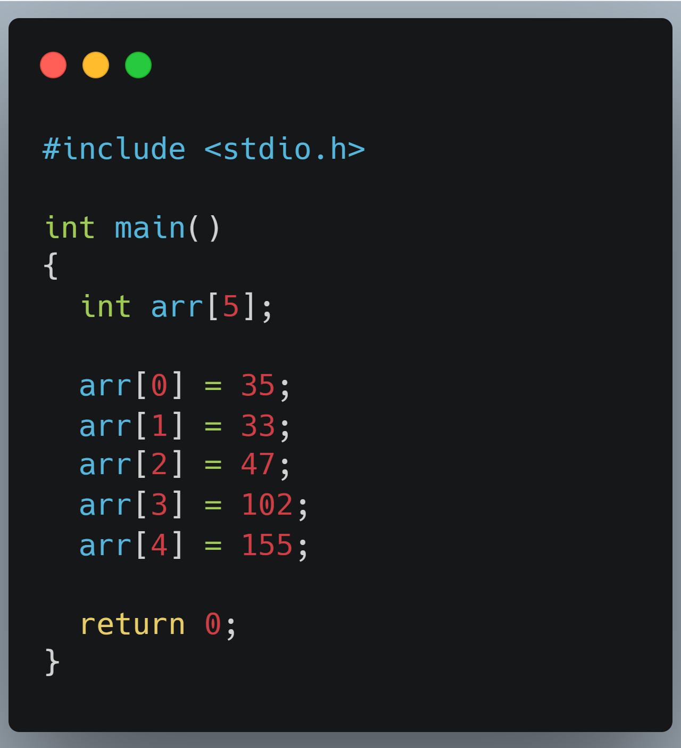
방법 2. (이하생략)각각 값을 대입하여 초기화

Slide 21
배열을 0으로 초기화 하는 방식
배열을 0으로 초기화 하는 방식에는
방법 1. 반복문 사용
방법 2. 쉼표 사용
방법 2-1. 쉼표를 노가다로 찍기
방법 2-2. {0,}
... 있다.

Slide 22
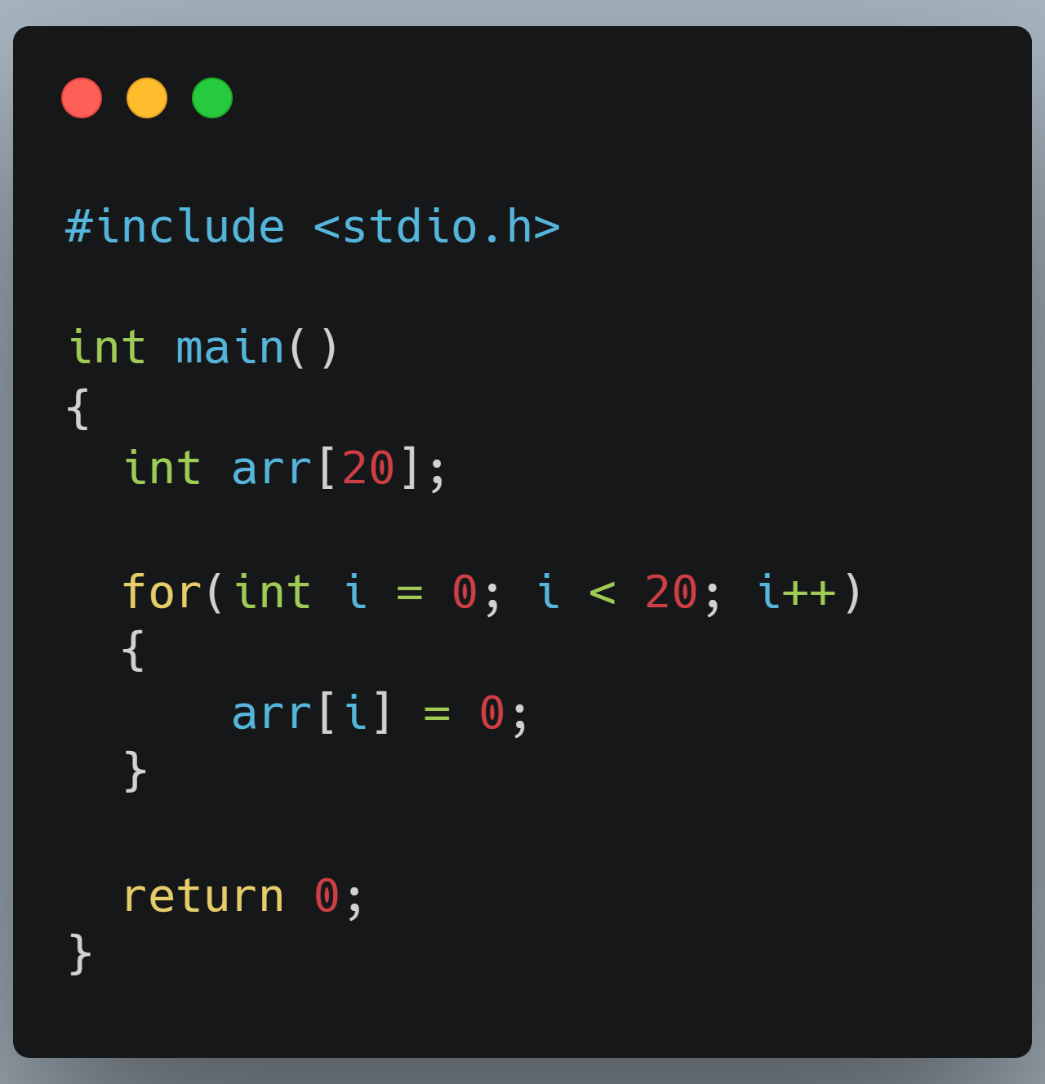
방법 1. 반복문 사용

Slide 23
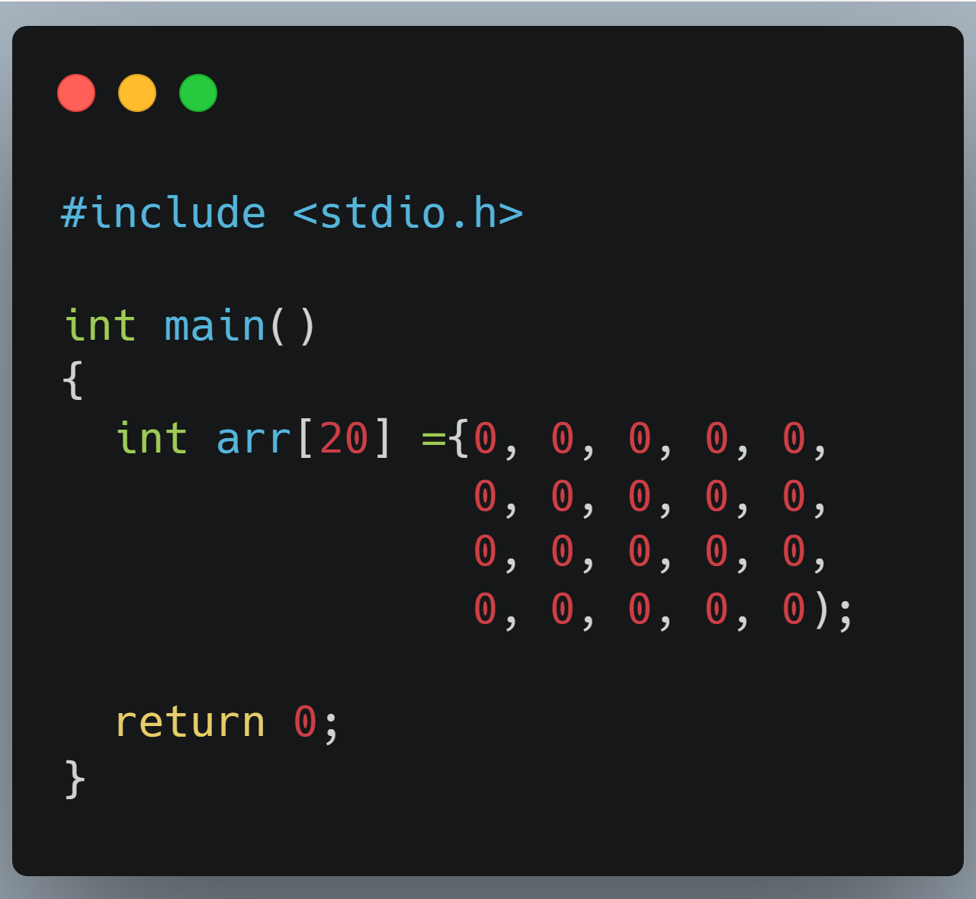
방법 2-1. 쉼표를 노가다로 찍기

Slide 24
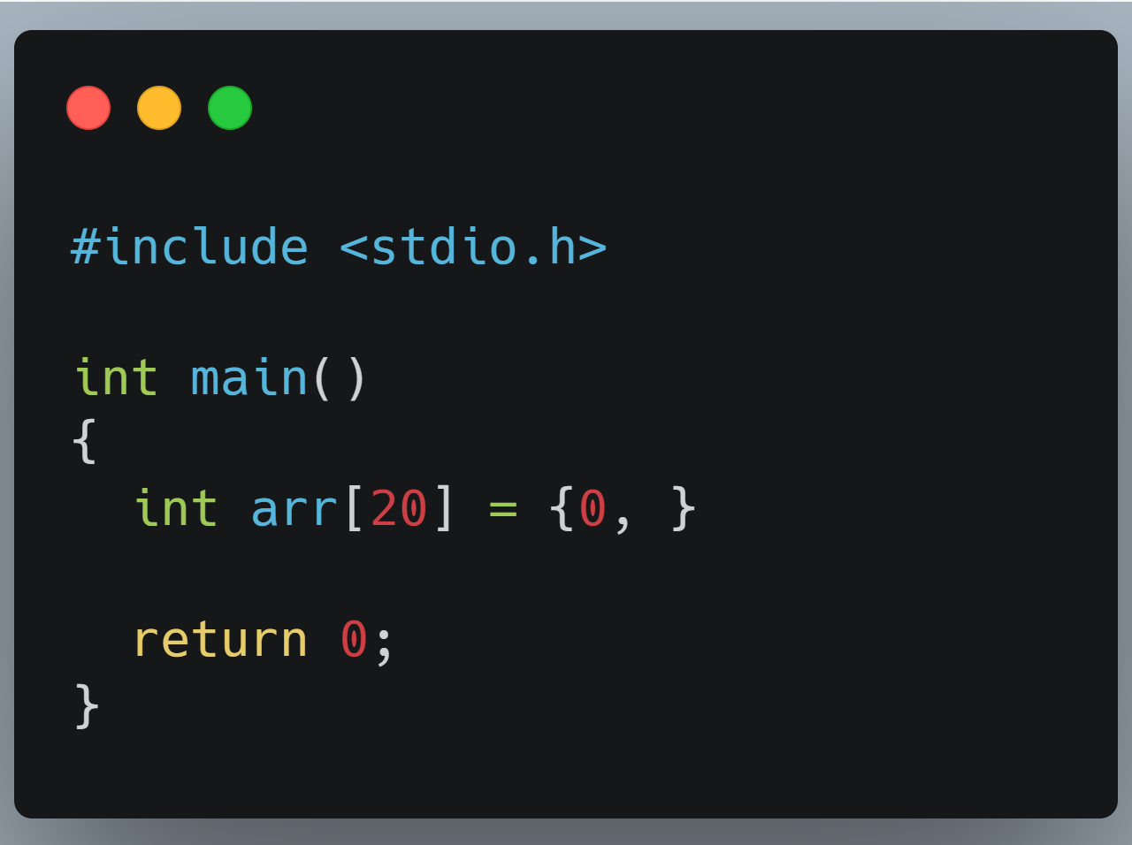
방법 2-2. {0,}

Slide 25
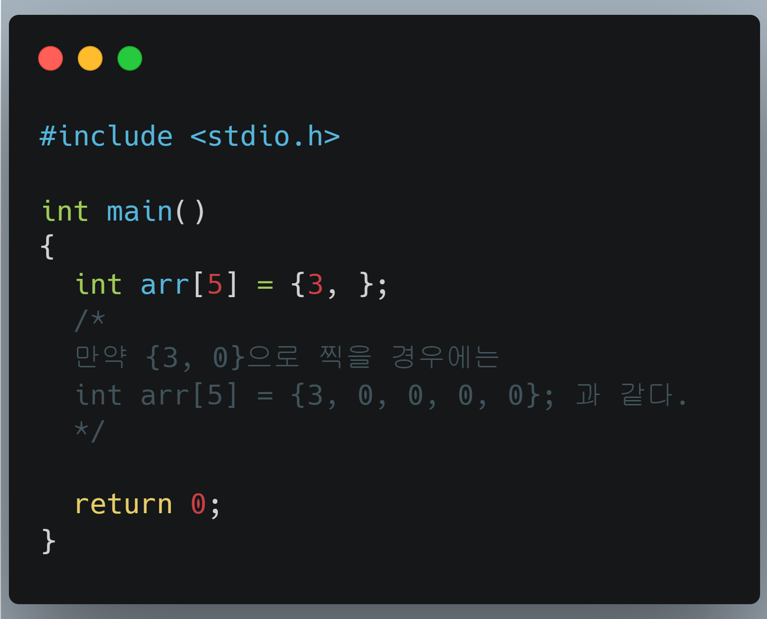
방법 2-2. {0,}

Slide 26
배열을 사용할 때의 주의해야 할 점
배열의 첨자는 ‘1’이 아닌 ‘0’부터 시작한다.
배열명은 그 자체가 배열의 시작 주소를 가리킨다.
배열의 선언과 함께 초기화할 경우에는 배열의 크기를 생략한다.
문자열을 표한 할 경우
NULL문자('\0＇)를 포함해서 배열의 크기를 선언
scanf()함수에서 앰퍼센트(&)를 선언하지 않음
배열의 크기와 초기값의 관계
"초기값 > 배열의 크기"일 경우에는 에러 발생
"초기값 < 배열의 크기"일 경우에는 나머지는 0으로 초기화

Slide 27
END

